Slide 1
HealthDocs Здравствено досие
Тим 26

Slide 2
Идеја
Во брзиот живот на 21век, времето е скапоцено, па неминовно е да се јави потребата истото да биде искористено до максимум и да се заобиколат сите административни процедури кои бараат чекање во редови и бесполезно трошење на ресурси.
Постоечките системи се замислени така што пациентите мораат да се упатат кај својот матичен лекар за да закажат термин кај веќе избраниот специјалист во секундардно здравство кај кој се упатуваат поради редовна контрола. Тоа значи дека пациентот мора да изгуби корисни работни часови за посетата на матичен лекар и да очекува термин во првиот можен слободен момент кој го дозволува досегашниот софтвер.

Slide 3
Решение
HealthDocs е проект замислен како систем за менаџирање на здравствената историја од страна на лекарите и пациентите истовремено.
Апликација за индивидуален пристап на пациентите и лекарите со цел заобиколување на матичните лекари и сите административни процедури кои бараат чекање во редови и бесполезно трошење на ресурси во процесот на закажување на контролни прегледи кај избраниот специјалист.
Целта на апликацијата е да дозволи докторите да закажуваат термини и рецепти на нивните пациенти, а нивните пациенти да ги видат своите закажани термини и издадени рецепти и истотака администратор кој служи за менаџирање на корисниците.

Slide 4
Проектна организација и тим
Член | Индекс | Улога
Борјан Костов (Borjan Kostov) | 181008 | Backend
Бојан Дабевски (Bojan Dabevski) | 181115 | Team leader and Backend
Драгица Близнаковска Станчев (Dragica Bliznakovska Stanchev) | 219050 | Domain expert
Маја Стаменковска (Maja Stamenkovska) | 181027 | Frontend
Благоја Арсовски (Blagoja Arsovski) | 181190 | Frontend
Сања Мишовска (Sanja Mishovska) | 183043 | Frontend
Светлана Трајкоска (Svetlana Trajkoska) | 181073 | Frontend
Теодора Ивановиќ (Teodora Ivanovikj) | 181291 | Backend
Мартина Радеска (Martina Radeska) | 181050 | Backend
Јане Поп-Андов (Jane Pop-Andov) | 131171 | Frontend

Slide 5
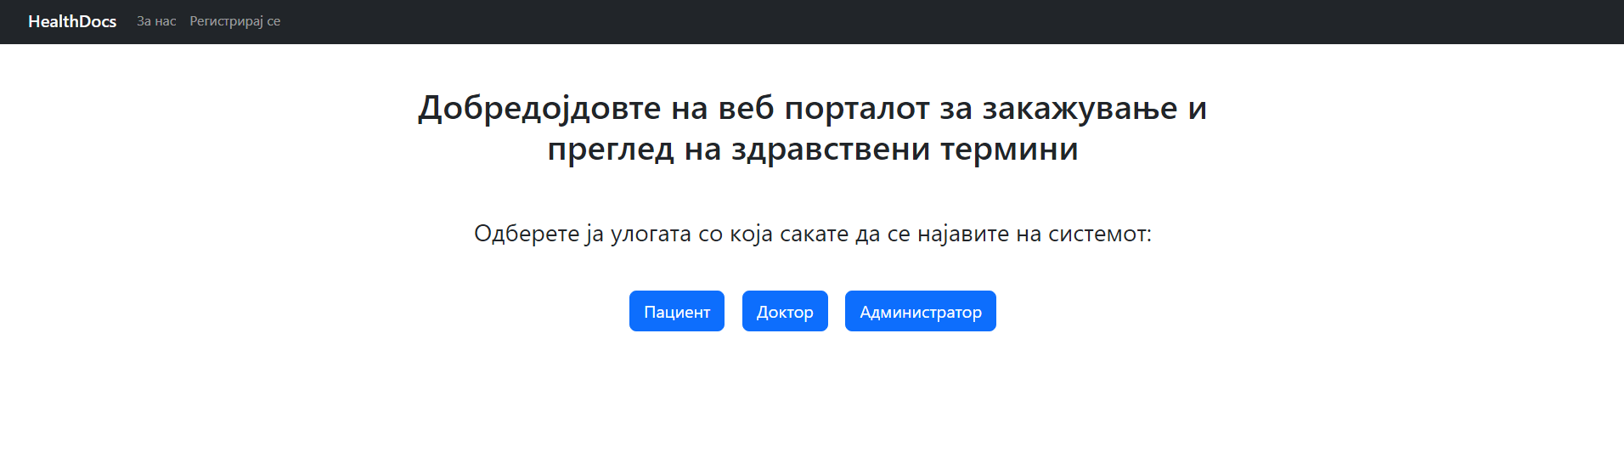
HealthDocs - технологии
Backend: Java Spring Boot и има repository, service и web слоеви.
База на податоци: H2
Frontend: Thymeleaf и Bootstrap и контролери кои користат за комуникација.

Slide 6
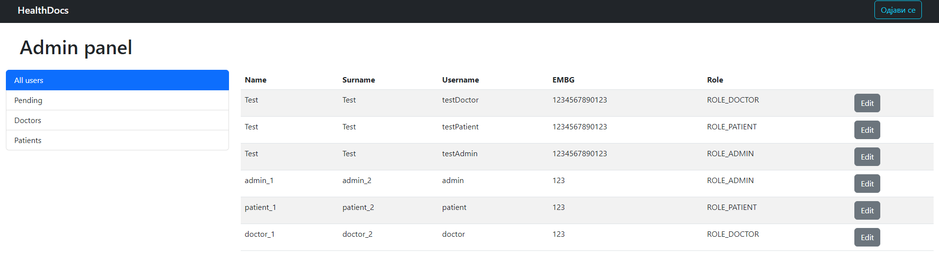
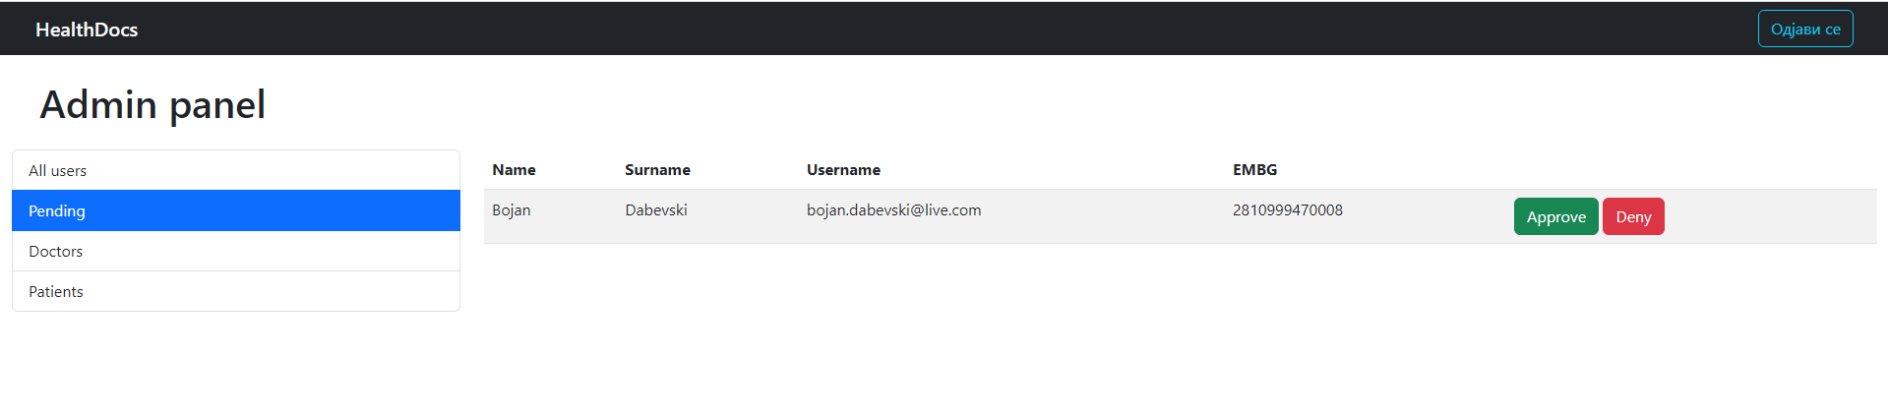
Администратор
Администраторот - ја познава апликацијата, прави промени во информациите за регистрираните корисници и дозволува пристап до апликацијата на ново регистрирани корисници. Служи како врска помеѓу лекарите и пациентите.

Slide 7
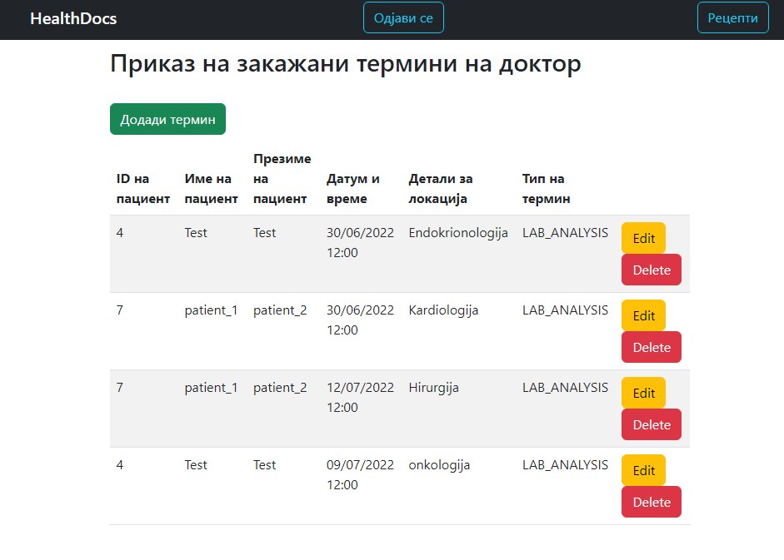
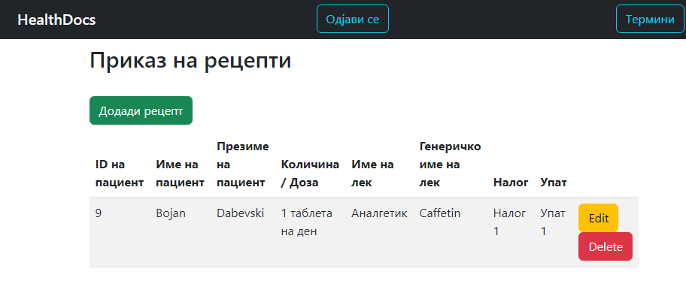
Доктор
Придобивки за лекарите: - Шанса за презакажување на контролни прегледи во последен момент - Закажување на прегледи за лабораториска анализа и преглед од лекар - Користење на минимум од сопственото скапоцено време - Издавање на рецепти

Slide 8
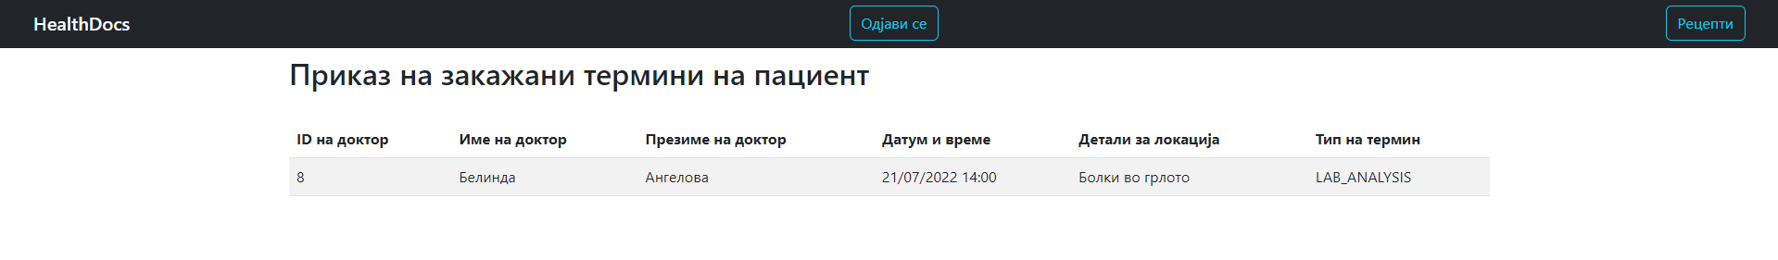
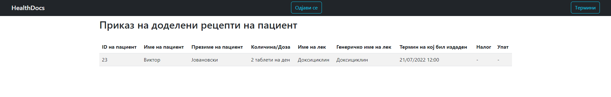
Пациент
Придобивки за пациентите: - нема губење на корисни работни часови за посетата на матичен лекар и барање на термин во првиот можен слободен момент кој го дозволува досегашниот софтвер -нема предолги времиња за чекање -нема пропуштање на прегледи кои се закажуваат за 4, 6 па дури и 12 месеци подоцна -можност за поголема флексибилност при промени во распоредот -користење на многу едноставен интерфејс за пристап на сопственото досие во кое се содржат сите рецепти и закажани прегледи - договарање на прегледи за преглед и лабораторија по сопствена можност без да зависат од работното време на избраниот матичен лекар.

Slide 9
Ви благодариме на вниманието

